Slide 1

程序设计导论
2018-2019秋季学期
第五讲
C的数据组织 - 数组 - 2
授课教师：范举 副教授
时间：2018年10月17日
Distributed Database Systems

Slide 2
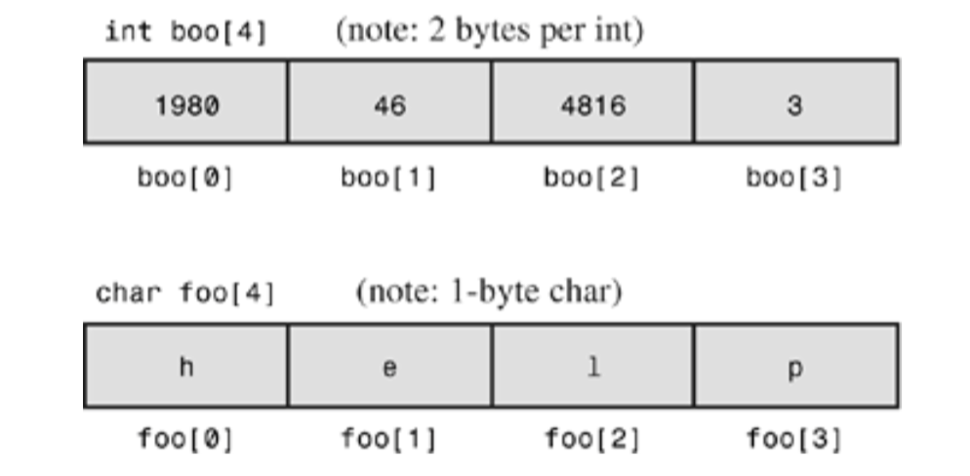
上节课回顾 (1)
一维数组的数据组织方式
数组的定义：类型说明符 数组名[常量]
程序设计导论

Slide 3
上节课回顾 (2)
一维数组的访问
二维数组
int i;
for (i=0;i<n;i++)
printf(“%d “, A[i]);
printf(“\n”);
age[0]
17 19 20 18 21
17 19 20 18 21
23 16 18 19 22
21 23 20 16 18
age[1]
23 16 18 19 22
age[2]
21 23 20 16 18
程序设计导论

Slide 4
上节课回顾 (3)
多维数组的初始化
int a[2][3][4]={
{{ 1, 2, 3, 4},{ 5, 6, 7, 8},{ 9, 10,11,12}}
{{13,14,15,16},{17,18,19,20},{21,22,23,24}}
};
或
int a[2][3][4]={1,2,3,4,5,6,7,8,9,10,11,12,13,
14,15,16,17,18,19,20,21,22,23,24};
程序设计导论

Slide 5
数组的排序问题
第5.3节
程序设计导论

Slide 6
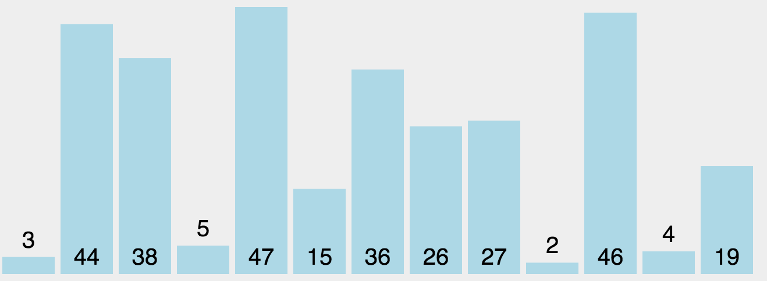
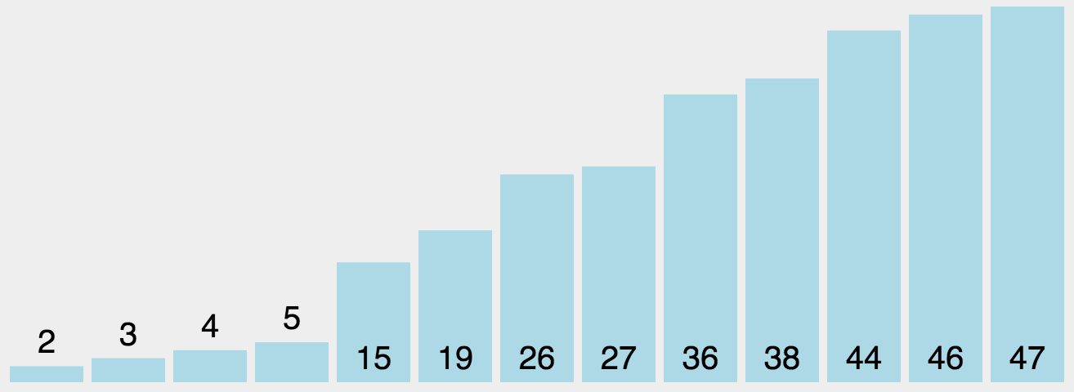
排序问题 (1)
问题定义
  将数组中的元素按照一定顺序重新排列
程序设计导论

Slide 7




排序问题 (2)
排序问题例子
还有哪些排序的例子？
程序设计导论

Slide 8
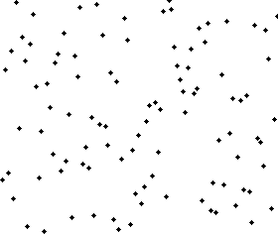
排序算法 – 冒泡排序 (1)
基本思路
  从头到尾依次访问数组
  如果发现顺序错误就交换过来
  直到没有再需要交换的元素
算法运行详解
https://visualgo.net/sorting
程序设计导论

Slide 9
排序算法 – 冒泡排序 (2)
如何将上述思想用程序实现？
定义三个变量
  n – 数组中待排序元素的个数
  i – 当前是第几趟扫描 i = 0, 1, 2, …, n – 2
  j -- 第i遍扫描待比较元素的下标 j=1,2,…,n-i
程序设计导论

Slide 10
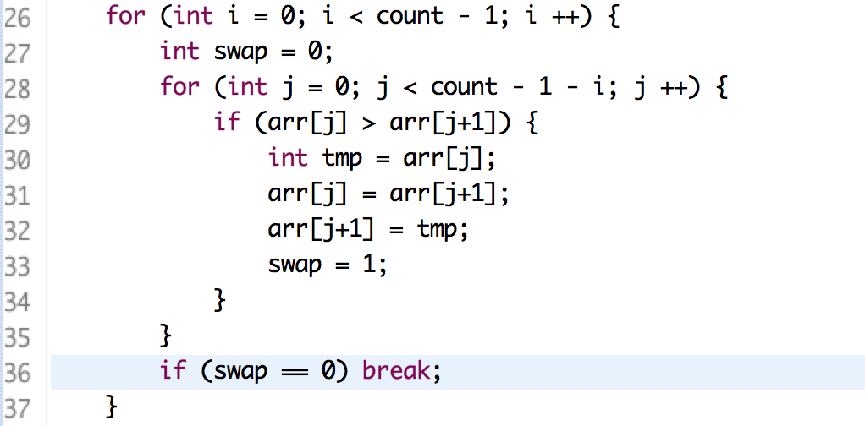
排序算法 – 冒泡排序 (3)
练习：画出冒泡排序程序的N-S图
核心代码
程序设计导论

Slide 11
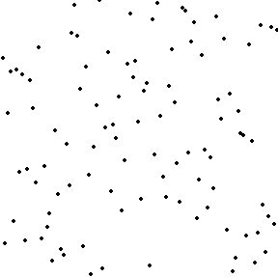
排序算法 – 选择排序 (1)
基本思路
  把数组分为已排序和未排序两部分
  每次遍历未排序部分，选择出其中最小元素，放到已排序部分
  直到所有元素都位于已排序部分
算法运行详解
https://visualgo.net/sorting
程序设计导论

Slide 12
排序算法 – 选择排序 (2)
如何将上述思想用程序实现？
定义三个变量
  n – 数组中待排序元素的个数
  i – 已/未排序分界 i = 0, 1, 2, …, n-2
  j – 当前访问未排序元素 j = i+1, i+2, …, n-1
  min_index – 未排序中最小元素的下标
程序设计导论

Slide 13
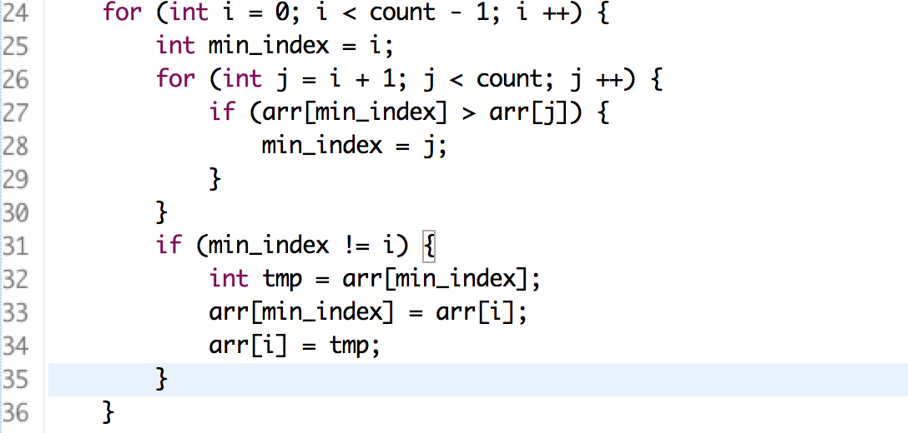
排序算法 – 选择排序 (3)
练习：画出冒泡排序程序的N-S图
核心代码
程序设计导论

Slide 14

排序算法 – 插入排序 (1)
基本思路
  把数组分为已排序和未排序两部分
  依次访问未排序元素，将它插入到已排序部分的相应位置
  为了支持插入，需要将元素向后移位
  直到所有元素都位于已排序部分
算法运行详解
https://visualgo.net/sorting
程序设计导论

Slide 15
排序算法 – 插入排序 (2)
如何将上述思想用程序实现？
定义三个变量
  n – 数组中待排序元素的个数
  i – 已/未排序分界 i = 0, 1, 2, …, n-1
  j – 当前访问以排序元素 j = i-1, i-2, …, 0
  arr[j+1] = arr[j] – 数组元素移位操作
程序设计导论

Slide 16
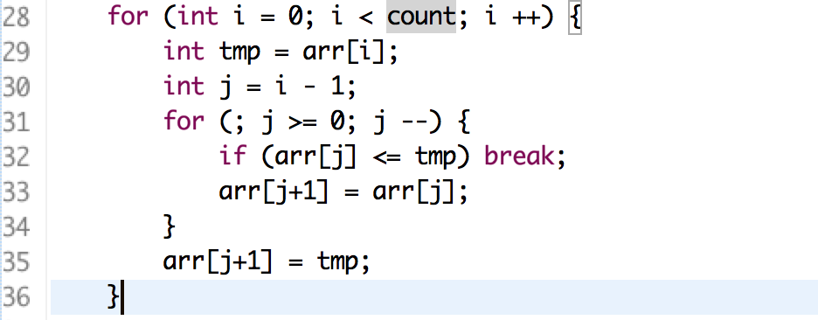
排序算法 – 插入排序 (3)
练习：画出冒泡排序程序的N-S图
核心代码
程序设计导论

Slide 17
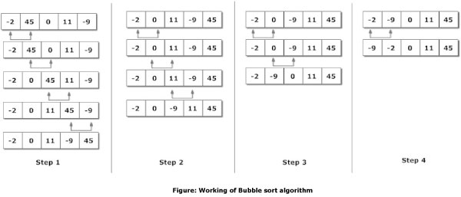
排序算法 – 冒泡排序
程序设计导论

Slide 18
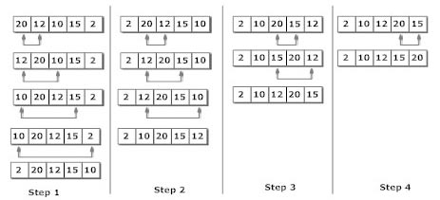
排序算法 – 选择排序
程序设计导论

Slide 19
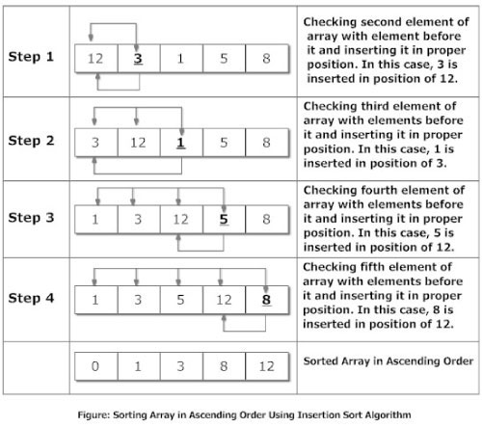
排序算法 – 插入排序
程序设计导论

Slide 20
排序算法 – 代码比较
程序设计导论

Slide 21
复杂扑克牌排序
花色比较规则
  B♠️ > H♥️ > C♣️ > D♦️
同花色中牌比较
  A > K > Q > J > X > 9 > … > 2
思考：考虑编写程序为四个人发牌，将每个人的牌按照上述规则排序输出
程序设计导论

Slide 22
复杂扑克牌排序
复杂比较规则 VS. 简单数字比较
  花色比较规则
    B♠️ > H♥️ > C♣️ > D♦️
  同花色中牌比较
    A > K > Q > J > 10 > 9 > … > 2
用程序怎么实现？
如何实现边发牌边排序？
程序设计导论

Slide 23
回文判断
回文
  Able was I ere I saw Elba
  落败孤岛孤败落
写一个程度，让用户任意输入一个字符串，判断是否是回文
程序设计导论

Slide 24
回文判断
分析思路
  判断位置i的字符与n-1-i的字符是否相等
  循环开始和终止的边界？
代码示例
int palindrome = 1;
for (int i = 0; i < len / 2; i ++) {
if (array[i] != array[len-1-i]) {
palindrome = 0;
break;
}
}
程序设计导论

Slide 25
回文判断
字符串的读入
  使用gets读入字符串
  使用scanf读入字符串
  使用getchar读入字符串
  什么区别？
上述字符串长度len怎么确定？
程序设计导论

Slide 26
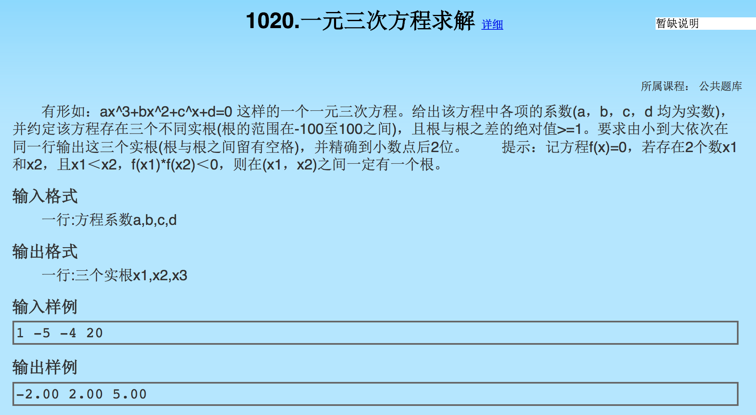
搜索问题
程序设计导论

Slide 27
搜索问题
问题的提出
  如何“快速地”在数组中搜索一个数？
  例子：友学1032题目
    输入
  10
  24
  42 24 10 29 27 12 58 31 8 16
  输出：查找元素的位置；找不到，输出-1
程序设计导论

Slide 28
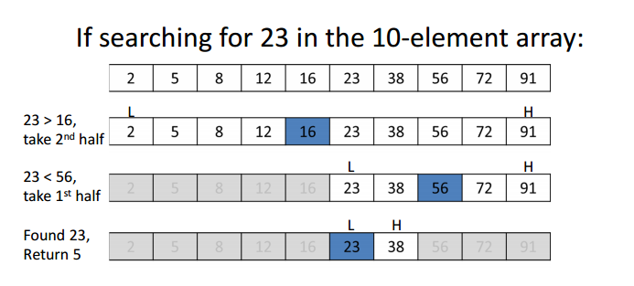
二分查找
程序设计导论

Slide 29
二分查找
int l = 0, r = n-1;
int cmp = 0, found = -1;
while (l <= r) {
int mid = (l + r) / 2;
cmp ++;
if (m < arr[mid]) r = mid - 1;
else if (m > arr[mid]) l = mid + 1;
else {
found = mid;
break;
}
}
程序设计导论

Slide 30
筛法求素数
第5.4节
程序设计导论

Slide 31
筛法
例：使用筛法求100以内的所有素数。
思路
想象将100个数看作沙子和小石头子，让小石头子权称素数；让沙子当作非素数。弄一个筛子，只要将沙子筛走，剩下的就是素数了。
非素数一定是 2、3、4 …… 的倍数。
使用数组，让下标就是100以内的数，让数组元素的值作为筛去与否的标志。比如筛去以后让元素值为1。

Slide 32
方法的依据
1至100这些自然数可以分为三类：
  单位数：仅有一个数1。
  素数：是这样一个数，它大于1，且只有1 和它自身这样两个正因数。
  合数：除了1和自身以外，还有其他正因数。
1不是素数，除1以外的自然数，当然只有素数与合数。筛法实际上是筛去合数，留下素数。

Slide 33
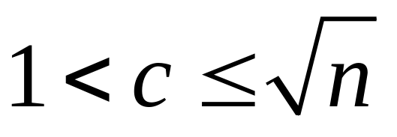
效率的考虑
令 n 为合数（这里是100），c 为 n 的最小正因数
只要找到 c 就可以确认 n 为合数，将其筛去
注意：要进行“筛”的1—100的数字是与数组prime[101]的下标相对应的，而每个数组元素的取值只有2个：是0或1，分别代表（标志）与下标相对应的数字是素数或不是素数

Slide 34
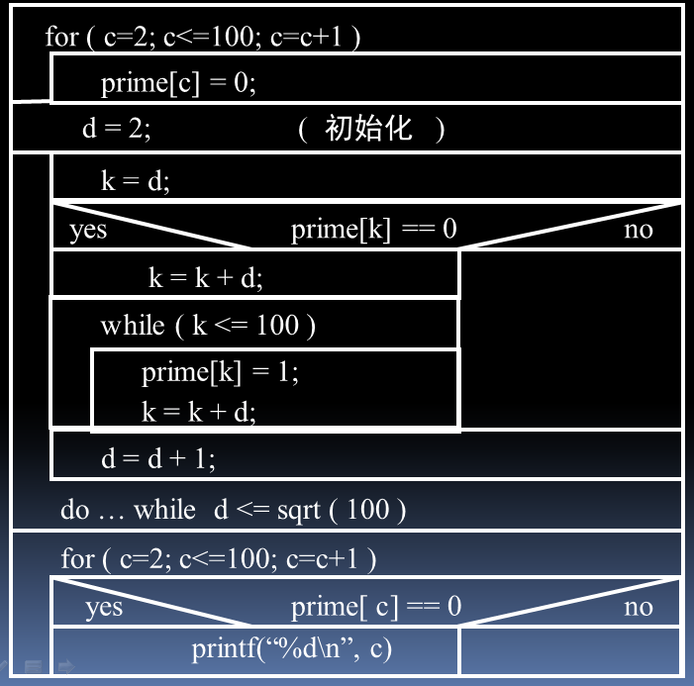
程序框图如下：
C是合数，d是正因数
请同学来分析左边程序的结构
从而了解算法的设计思路
为程序代码的实现创造条件

Slide 35
该题目的筛法思路
第一块是一个计数型的循环语句，功能是将prime数组清零。
prime[c] = 0; c = 2, 3,… ,100
第二块是正因数d初始化为 d = 2
  所有d的倍数将会被筛掉
第三块是循环筛数。这里用了一个 do while 语句，属于一种直到型循环，其一般形式为：
do
{
循环体语句块
}
while ( 表达式 )

Slide 36
第五次上机作业
YOJ题目1026 - 1032
  检查节点：10月31日
上机地点
  理工配楼二层机房201B、202B
上机时间
  周三（10月31日）晚上6-9点
程序设计导论

Slide 37

课件下载与互动
https://github.com/fanju1984/introduction-to-programming/wiki
GIT教程：http://www.runoob.com/git/git-tutorial.html
程序设计导论

